Slide 1
Exponenciación matricial

Slide 2
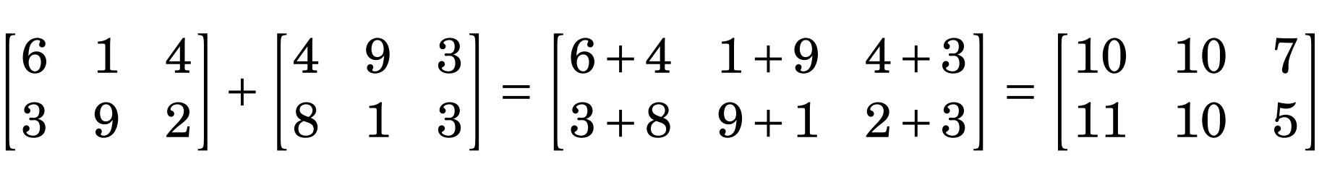
Recordemos algunas operaciones de matrices…
Suma de matrices: La suma de dos matrices A y B (ambas de tamaño nxm) es el resultado de sumar cada elemento en una posición [i, j] en A con el respectivo elemento en la misma posición en la matriz B. Ejemplo:

Slide 3

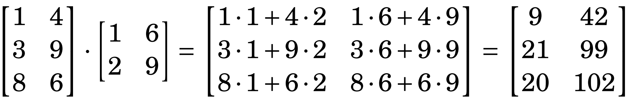
Recordemos algunas operaciones de matrices…
Multiplicación de matrices: La multiplicación de una matriz A de tamaño axn por una matriz B de tamaño nxb da como resultado una matriz AB una matriz de tamaño axb. Donde cada posición AB[i][j] se calcula de la siguiente forma:
Ejemplo:

Slide 4
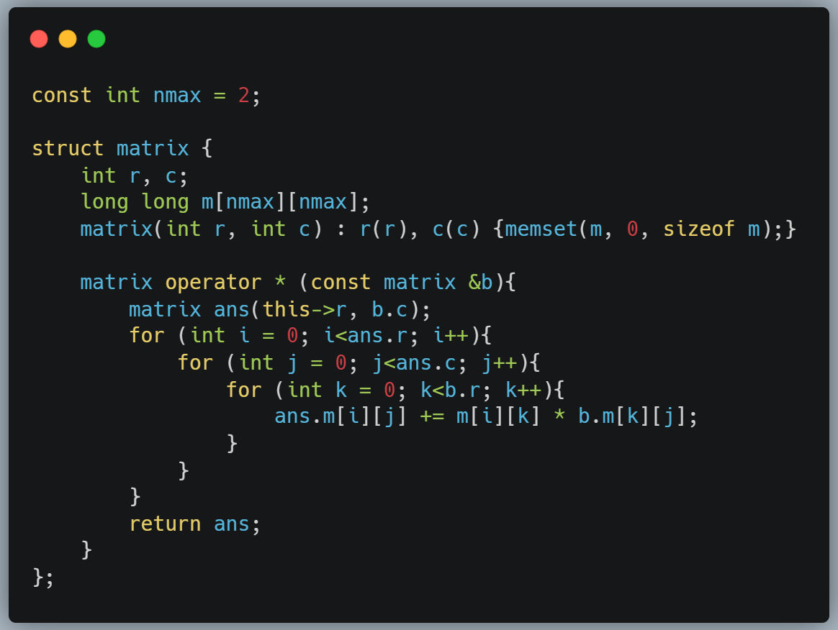
Multiplicación de matrices: O(n³)

Slide 5
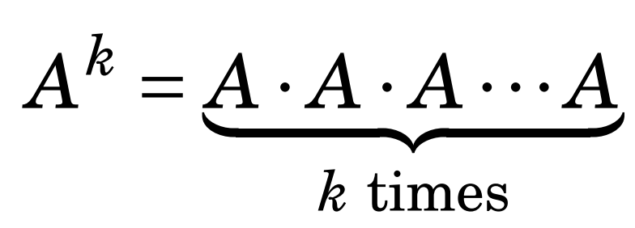
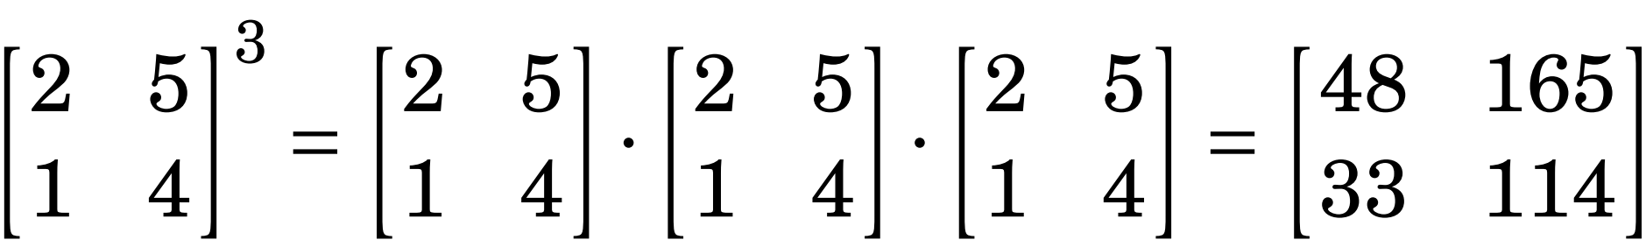
Exponenciación de matrices
La potencia de una matriz A^{k} solo está definida si la matriz A es cuadrada. La definición de exponenciación de matrices es similar al concepto para números reales. Esta exponenciación se puede calcular de forma eficiente aplicando exponenciación binaria.
Por ejemplo:
Nota: Dado que por lo general estas potencias nos darán números muy grandes, se suelen implementar haciendo las operaciones con módulo un número dado por el problema.

Slide 6
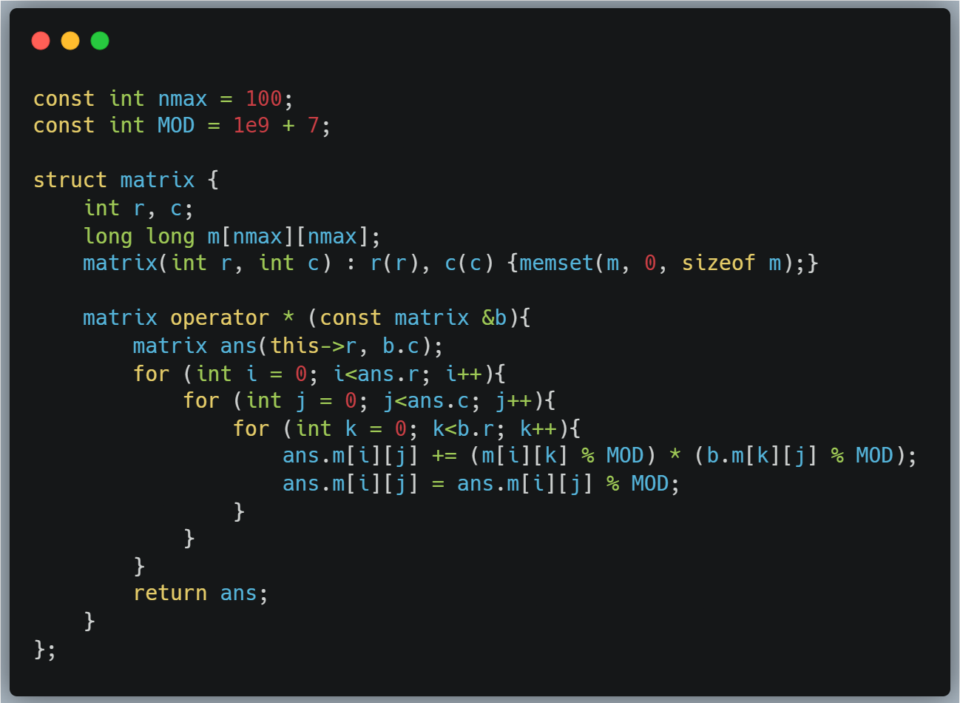
Multiplicación matricial con módulos: O(n³)

Slide 7
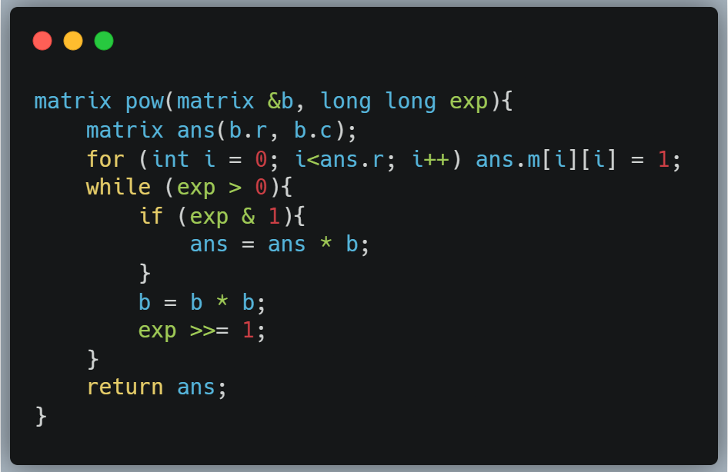
Exponenciación matricial: O(n³ log(exp))

Slide 8
Aplicaciones de la exponenciación matricial

Slide 9

Recurrencias lineales: números de fibonacci
Problema: https://cses.fi/problemset/task/1722
Un ejemplo clásico de recurrencias lineales son los números de fibonacci que se definen de la siguiente forma:
f(0) = 1, f(1) = 1, f(n) = f(n-1) + f(n-2)
Una forma de calcular el n ésimo número de fibonacci es de esta forma:

Slide 10
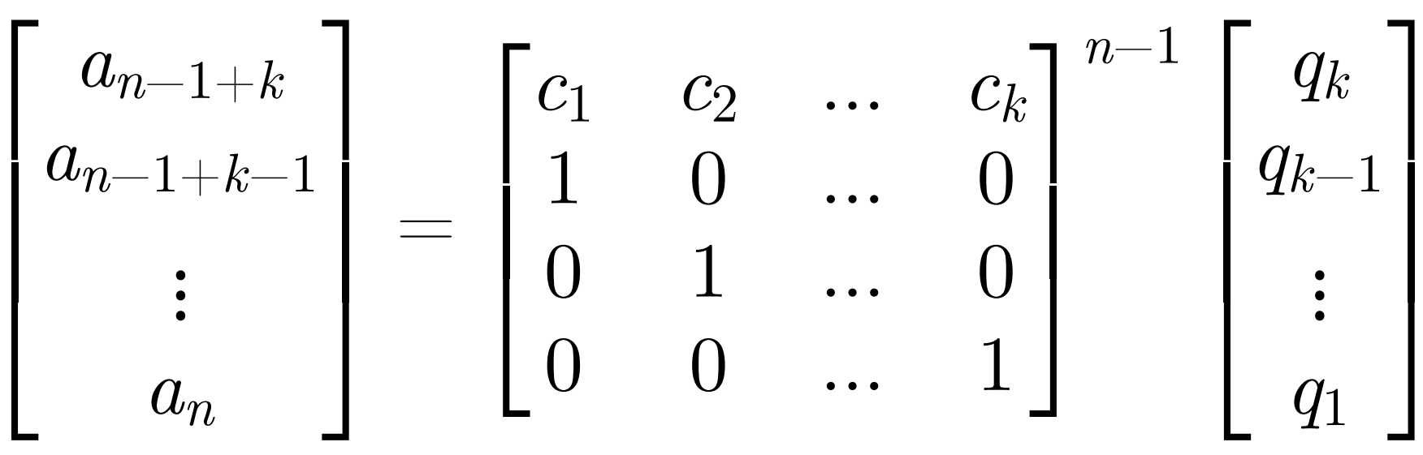
Recurrencias lineales: caso general
De manera general, si tenemos una recurrencia lineal:
a_{n} = c₁a_{n-1} + c₂a_{n-2} + … + c_{k}a_{n-k}
Con condiciones iniciales:
a₁ = q₁ , a₂ = q₂ , …, a_{k} = q_{k}
Tenemos:

Slide 11
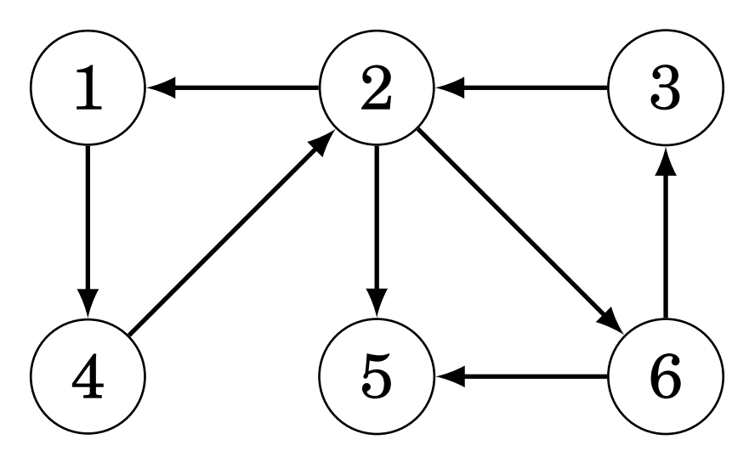
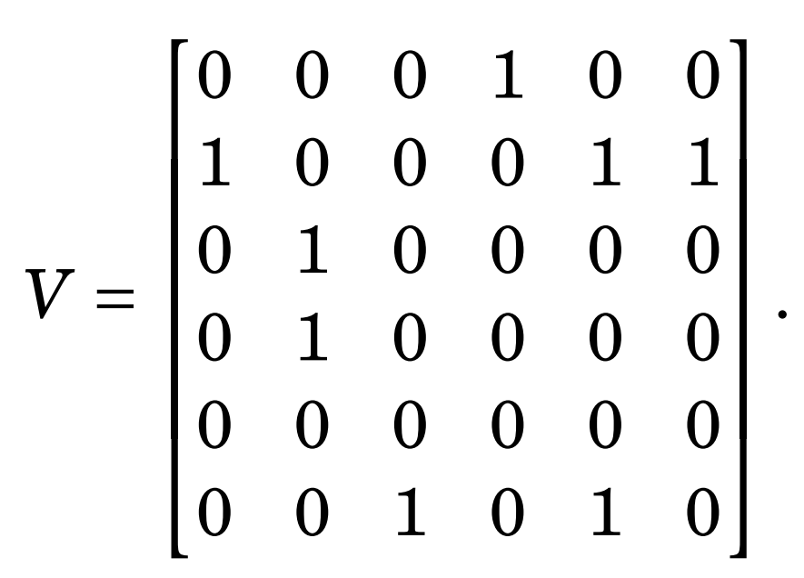
Conteo de caminos de un grafo
Problema: https://cses.fi/problemset/task/1723
Sea V la matriz de adyacencia de un grafo sin pesos, la exponenciación V^{k} nos dará en cada elemento [i, j] de la matriz el número de caminos de longitud k entre los vértices i y j. Por ejemplo:

Slide 12
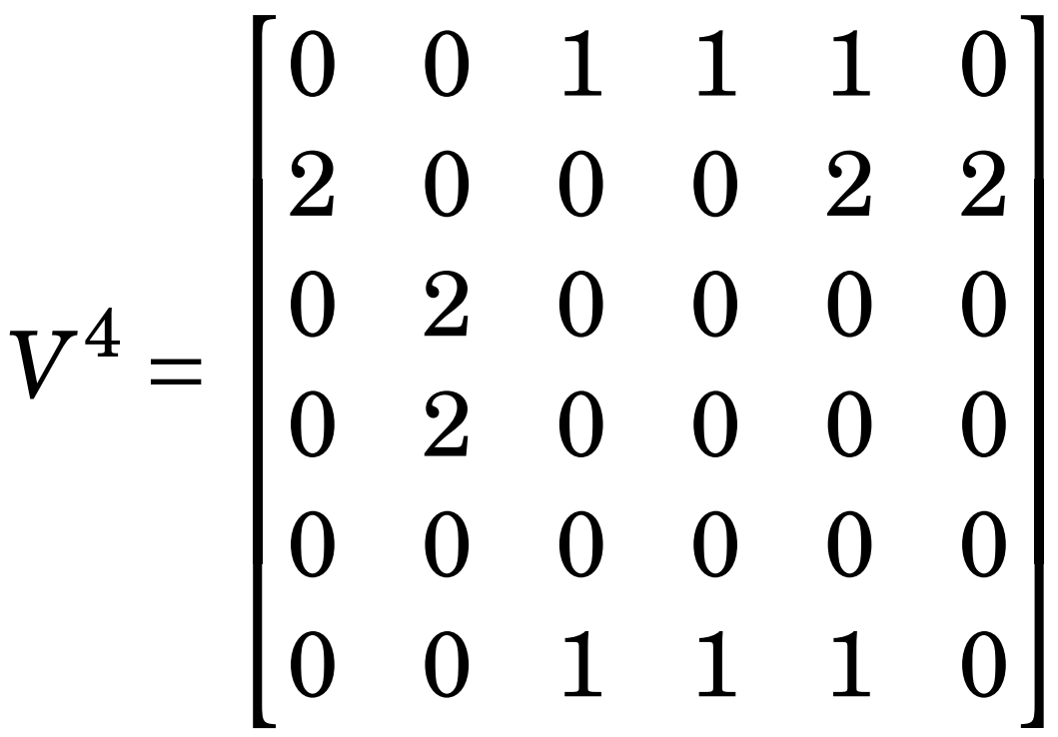
Conteo de caminos de un grafo
Si esta matriz la elevamos a una potencia de 4, obtenemos:
Esta matriz contiene todos los caminos de tamaño k entre todos los pares de vértices en el grafo dado. Por ejemplo, V^{k}[2, 5] = 2, da como resultado dos caminos, estos caminos son: 2 -> 1 -> 4 -> 2 -> 5 y 2 -> 6 -> 3 -> 2 -> 5.

Slide 13
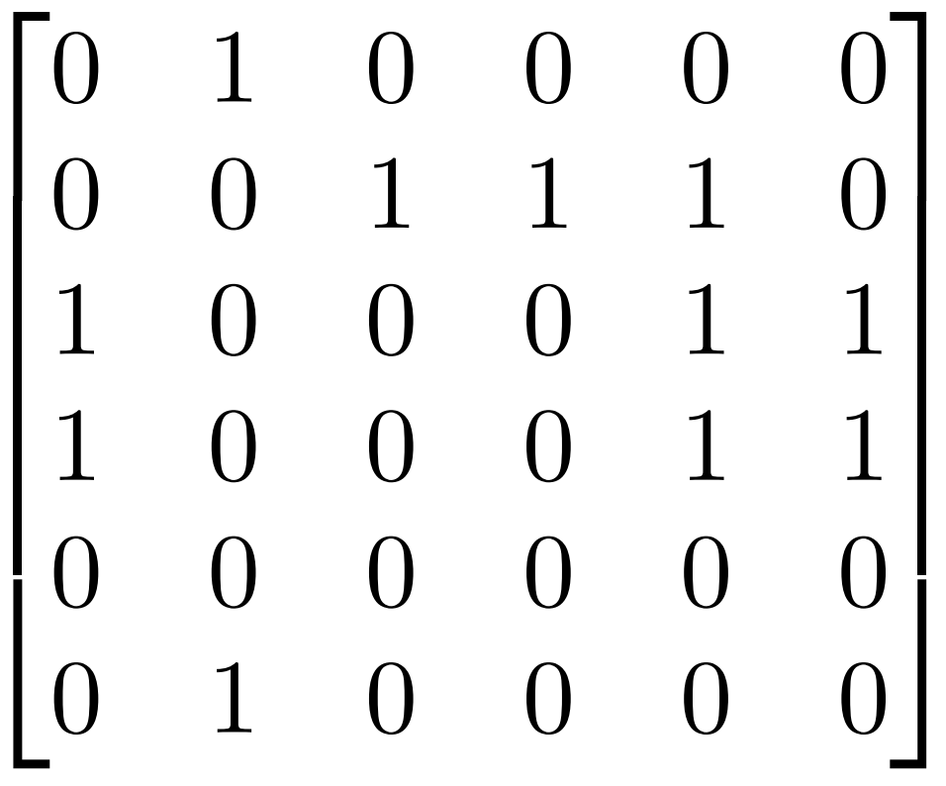
Veamos como se ve de forma intuitiva
x
=

Slide 14
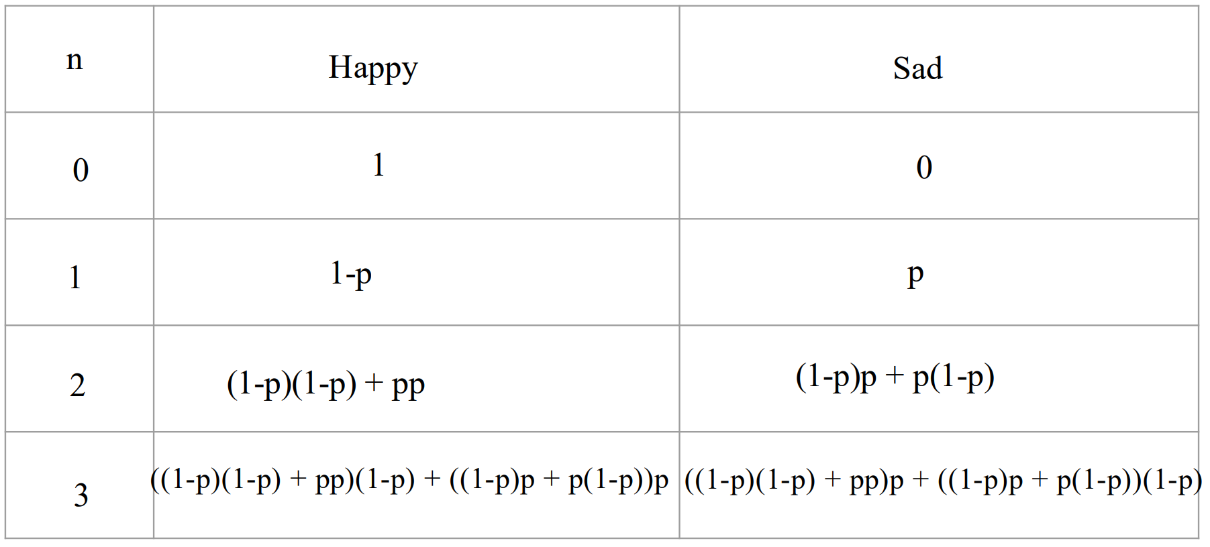
Problema de aplicación https://codeforces.com/gym/102644/problem/A

Slide 15
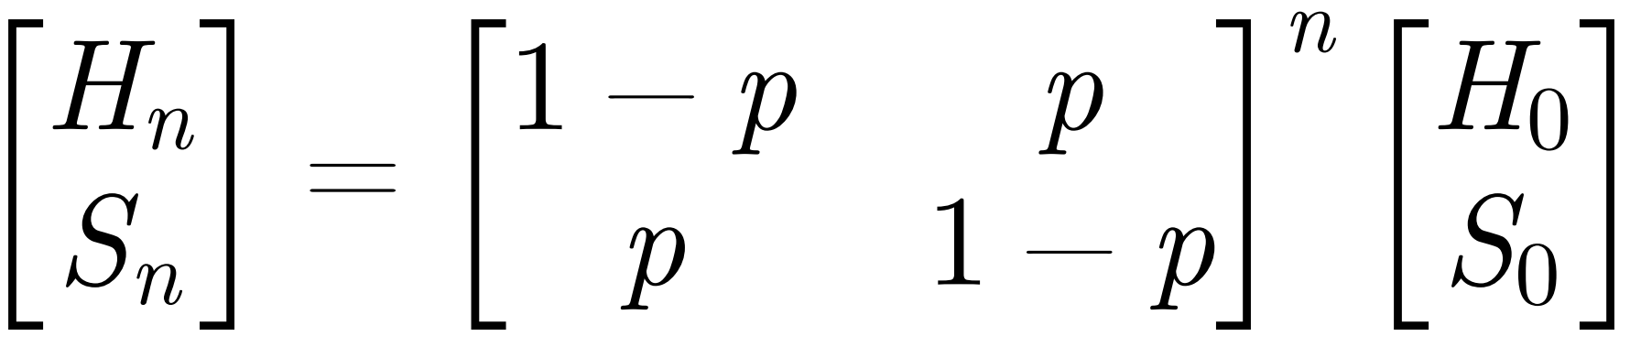
Las recursiones finalmente quedan así…
Hn = (1-p)*Hn-1 + p*Sn-1, Sn = p*Hn-1 + (1-p)*Sn-1
Transformadas a matrices quedan así…

